Slide 1
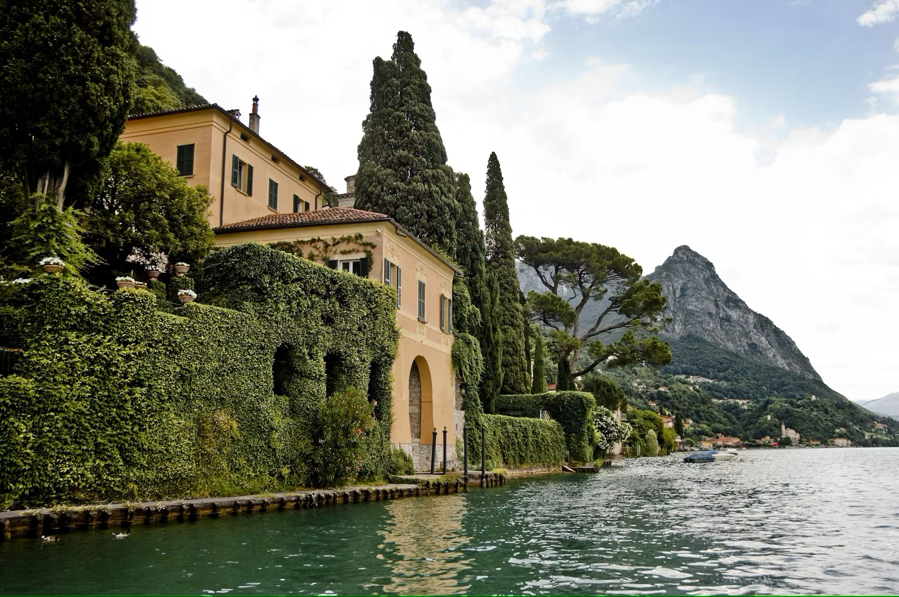


IL PATRIMONIO CULTURALE
DIFESA E PARTECIPAZIONE
Mediazione Fai Swiss:
Anna Sciancalepore
Digitalizzazione:
Vittoria Locatelli
Con il contributo di:

Slide 2
IL PATRIMONIO CULTURALE
Definizione
È l'insieme di cose, dette beni, mobili e immobili anche paesaggistici, di interesse pubblico che costituiscono la ricchezza di un luogo e della sua popolazione.
Il suo valore è:
artistico
storico
archeologico
etnoantropologico
(che riguardano l'uomo dal punto di vista sociale e culturale)
Notes:
SPIEGARE BENI MOBILI E IMMOBILI

Slide 3
I BENI CULTURALI
Sono:
le raccolte di musei, pinacoteche, gallerie…;
gli archivi, le raccolte librarie delle biblioteche e i singoli documenti che rivestono particolare interesse storico-culturale;
le presenze immobili e mobili rilevanti per il loro riferimento con
la storia politica, militare, con la letteratura, l'arte, con le testimonianze dell'identità collettività;le collezioni o serie di oggetti che rivestono, nel loro insieme, un eccezionale interesse;
gli elementi decorativi di edifici, esposti o non alla pubblica vista;
le opere dell'architettura contemporanea di particolare valore innovativo;
le fotografie, gli esemplari di opere cinematografiche;
i mezzi di trasporto aventi più di settantacinque anni.
Notes:
FAR FARE ESEMPI AI RAGAZZI

Slide 4
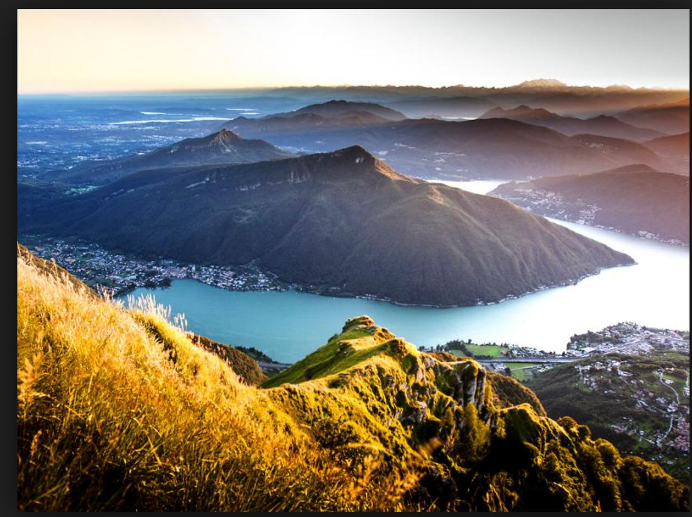
MONTE SAN GIORGIO
I BENI PAESAGGISTICI
Sono le presenze immobili che hanno cospicui caratteri di bellezza naturale o di singolarità geologica.

Slide 5
VILLA FOGAZZARO ROI
I BENI PAESAGGISTICI
Le ville, i giardini e i parchi, che si distinguono per il loro non comune fascino; le zone di interesse archeologico.

Slide 6
LA DIFESA DEL PATRIMONIO CULTURALE IN SVIZZERA
La Costituzione federale elvetica del 18 aprile 1999 all'articolo 78.2 recita:
"La Confederazione ha cura dei paesaggi, dei siti caratteristici, dei luoghi storici, dei monumenti naturali e culturali; quando l'interesse comune lo richieda, li conserva integri.”
L'Ufficio Federale della Cultura – UFC è delegato alla sua applicazione.

Slide 7
NEL CANTON TICINO
La prima legge a tutela del patrimonio monumentale nel Cantone risale al 1909
(Legge sulla conservazione dei monumenti storici e artistici)
e fu tra le prime a livello svizzero.
Nel 1997,
viene promulgata la Legge sulla protezione dei beni culturali e viene riorganizzato l’Ufficio cantonale, divenuto
Ufficio dei beni culturali.

Slide 8
Ufficio dei Beni Culturali
comprensivo di tre servizi:
IL SERVIZIO INVENTARIO:
responsabile della catalogazione dei beni culturali mobili e immobili sparsi in tutto il territorio ticinese.
IL SERVIZIO ARCHEOLOGIA:
effettua ricerche volte a documentare e tutelare resti di costruzioni antiche e a recuperare e conservare reperti celati nel sottosuolo.
IL SERVIZIO MONUMENTI:
verifica e approva i progetti di restauro dei beni tutelati dal Cantone.

Slide 9

United Nations Educational
Scientific and Cultural Organization
Organizzazione delle Nazioni Unite per
l'Educazione, la Scienza e la Cultura 1945

Slide 10
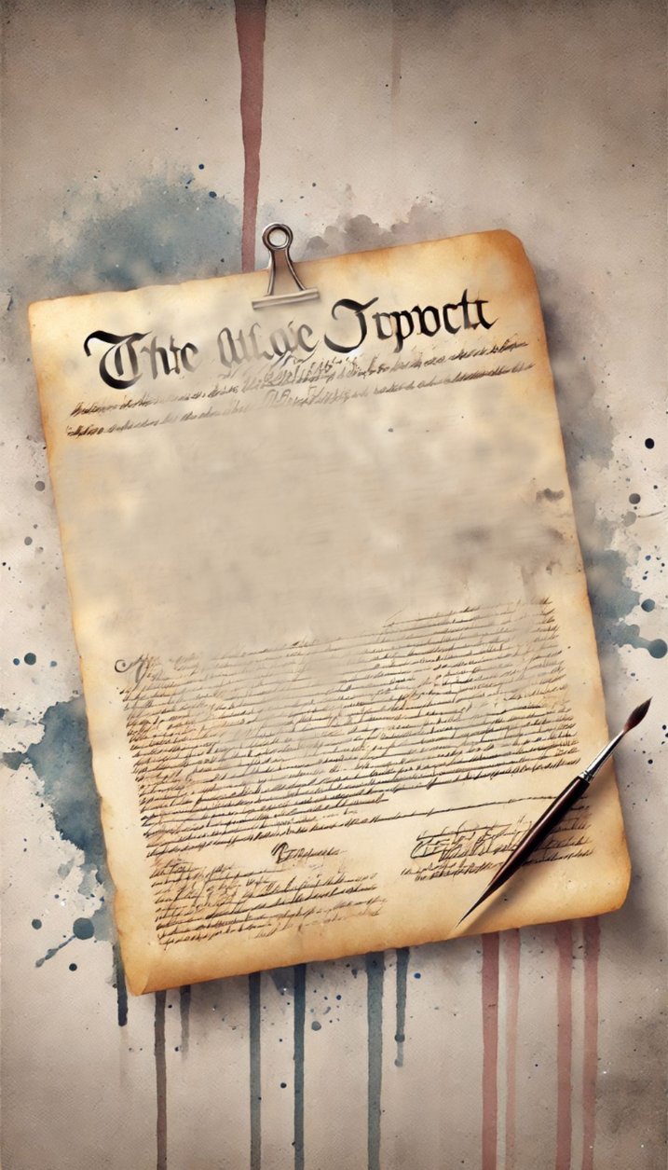

Questo si legge nel preambolo dell’Atto Costitutivo dell’UNESCO - 1946
La cui missione è la costruzione della pace, l’eliminazione della povertà, lo sviluppo sostenibile e il dialogo interculturale.
Una delle missioni dell’UNESCO consiste nell’identificazione e nella tutela del patrimonio culturale e naturale di tutto il mondo, in quanto base identitaria di ogni popolo ed eredità del passato da trasmettere alle generazioni future.
«Poiché le guerre hanno origine nella mente degli uomini è nella mente degli uomini che si debbono costruire le difese della pace»

Slide 11

Con l’UNESCO (1945) nasce il concetto di Patrimonio Mondiale (1972), che intende indicare i siti naturali e culturali d’importanza universale, oltre che nazionale.
I siti sono selezionati per le loro caratteristiche che li rendono il miglior esempio del patrimonio culturale e naturale di tutto il mondo. Costituiscono un patrimonio alla cui salvaguardia è tenuta a partecipare l’intera comunità internazionale. Alcuni siti sono beni transnazionali. (Esempio le faggete dei Carpazi, presenti anche in Svizzera).

Slide 12
La Svizzera ha aderito all’UNESCO nel 1949.
Mantiene una delegazione permanente nella sede di Parigi.
Dal 2019 fino al 2023, la Svizzera è stata parte del Consiglio esecutivo dell’UNESCO.
In riconscimento del successo della sua politica estera nell’impegno a proteggere e salvaguardare il patrimonio culturale materiale, immateriale, naturale e documentario.

Slide 13


La World Heritage List comprende 1154 siti di cui:
39
misti
897
culturali
218
naturali
In Svizzera i siti UNESCO sono 14

Slide 14
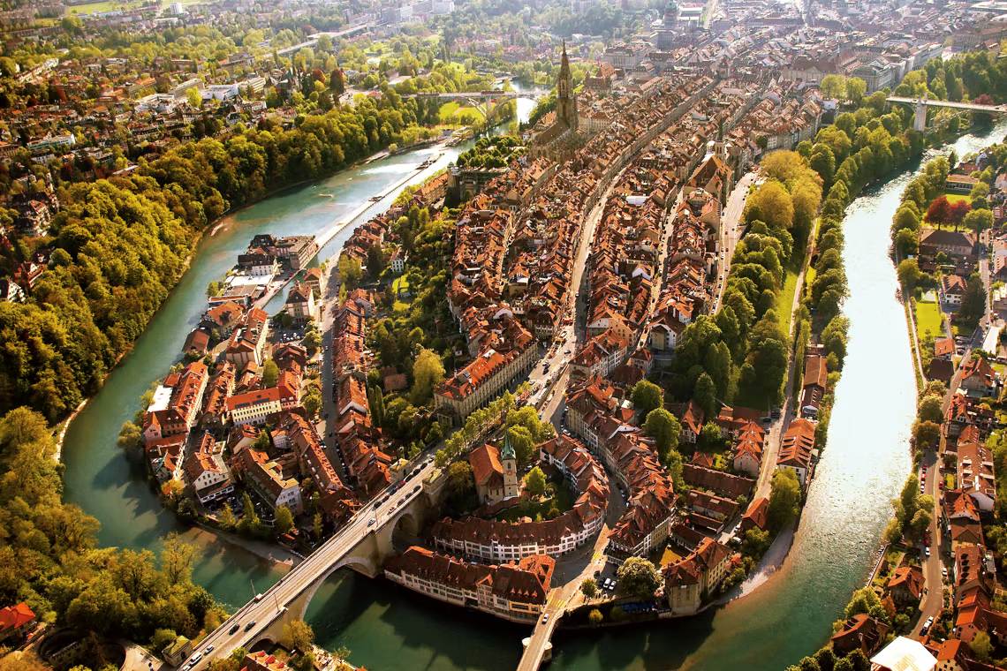
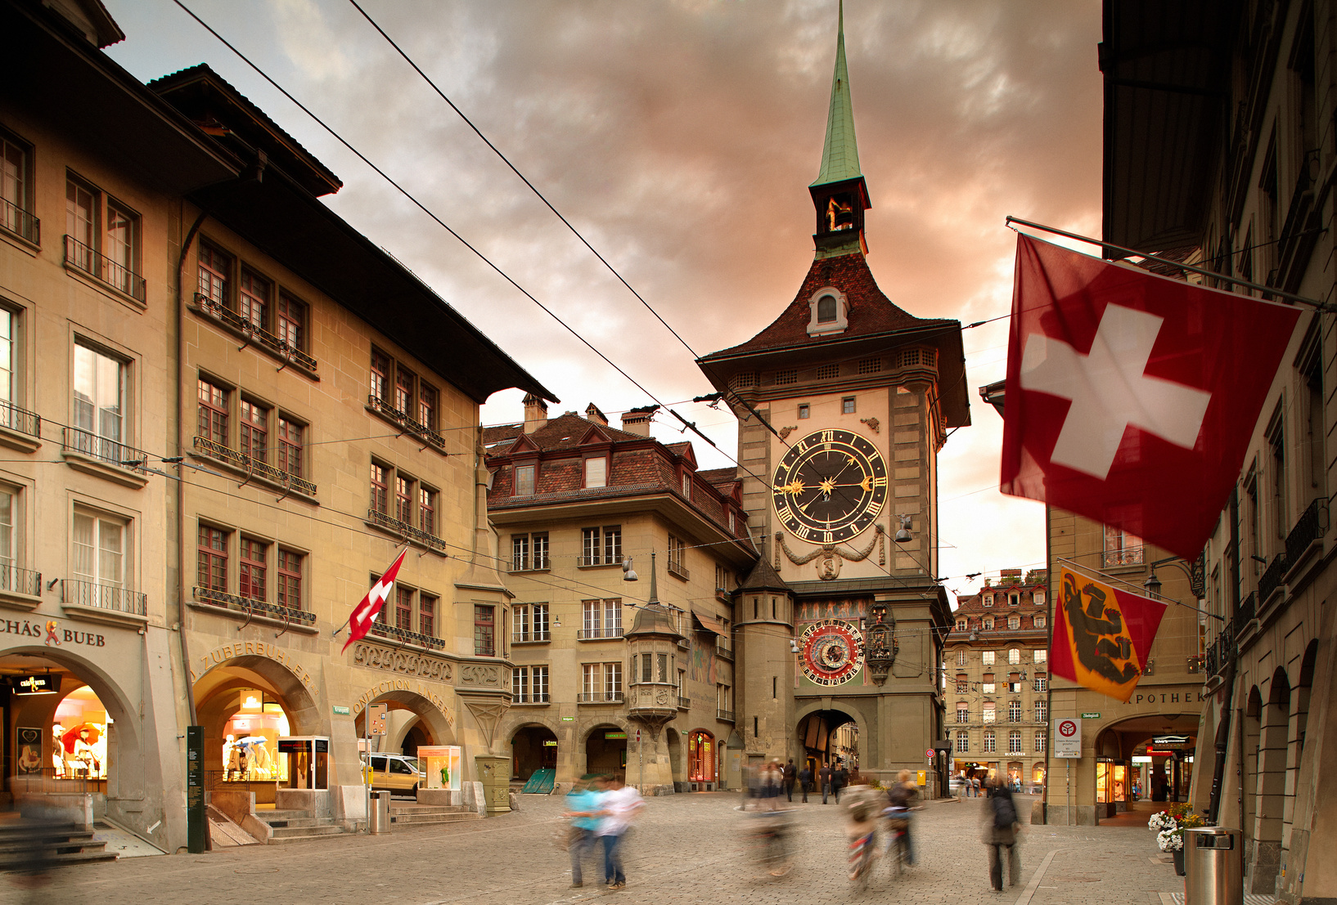
:
1983 Centro storico di Berna

Slide 15
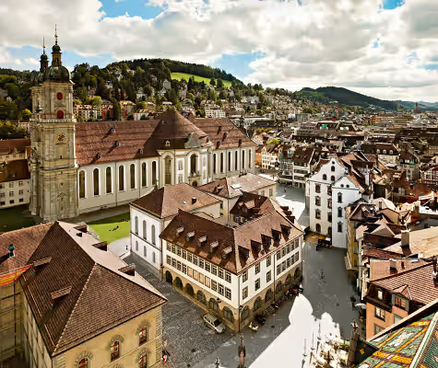
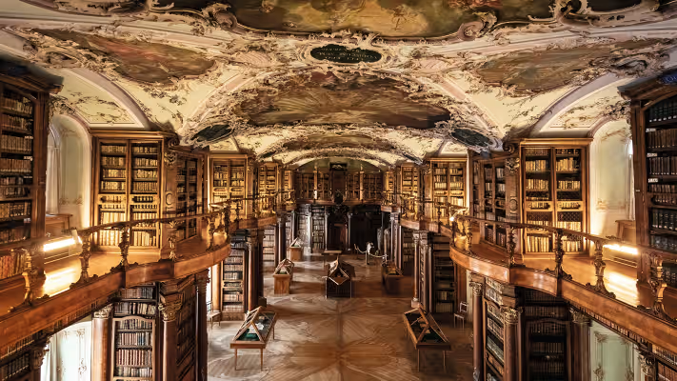
:
1983 Area Abbaziale di San Gallo

Slide 16
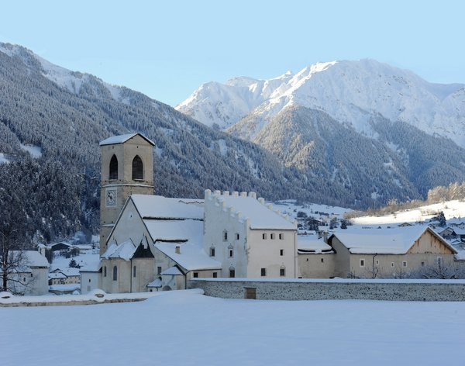
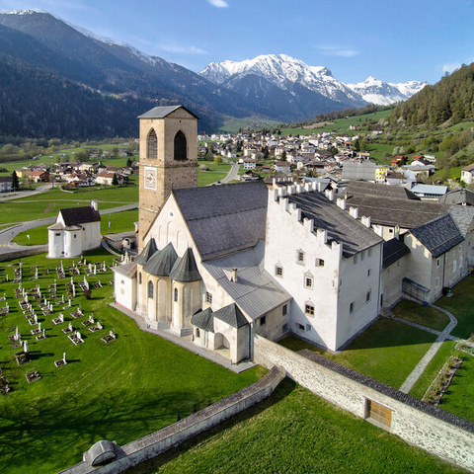
:
1983 Convento benedettino di San Giovanni a Müstair

Slide 17
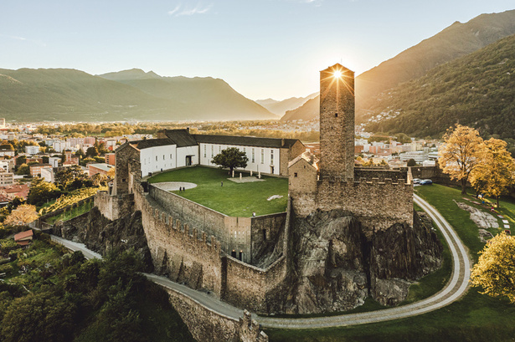

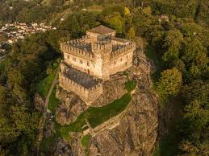
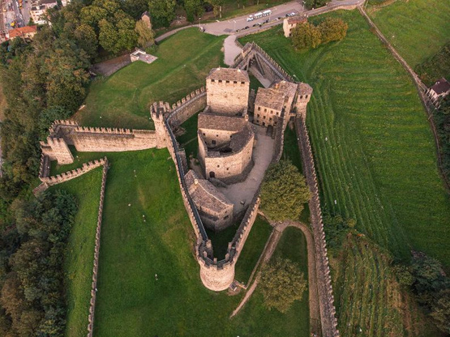
Castel Grande
:
Montebello
Sasso Corbaro
2000 I tre castelli di Bellinzona

Slide 18
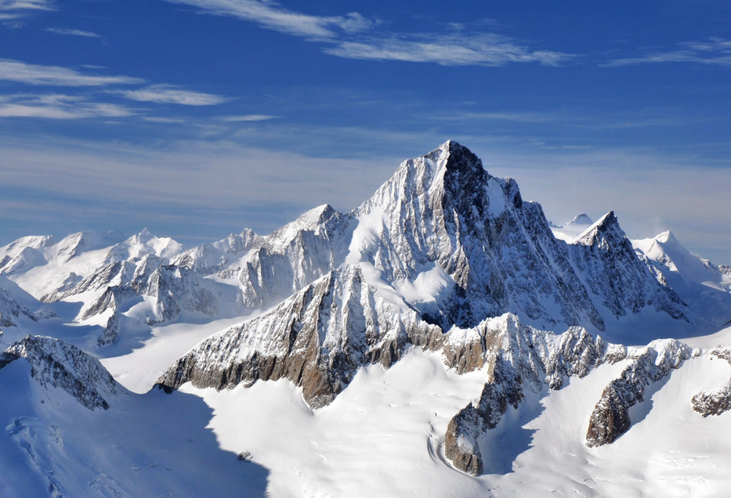
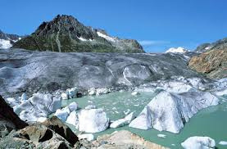
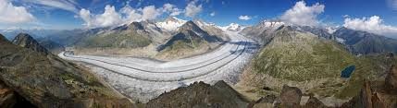
:
2001 Alpi svizzere Jungfrau-Aletsch

Slide 19
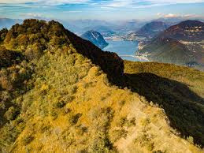
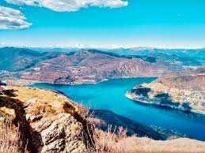
:
2003 Monte San Giorgio

Slide 20
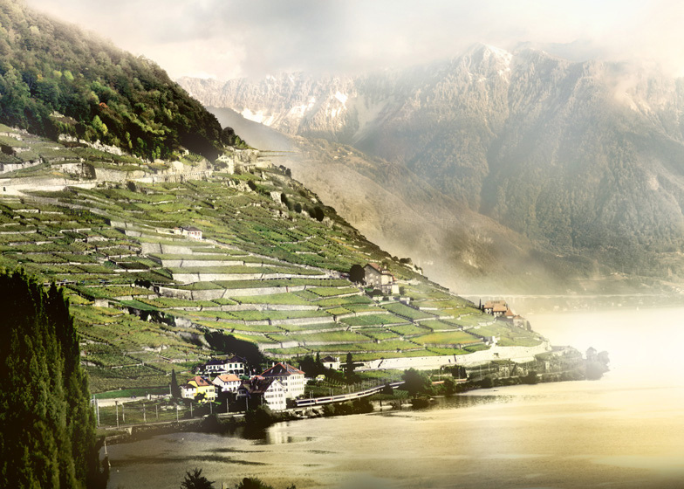
:
2007 I vigneti terrazzati del Lavaux

Slide 21
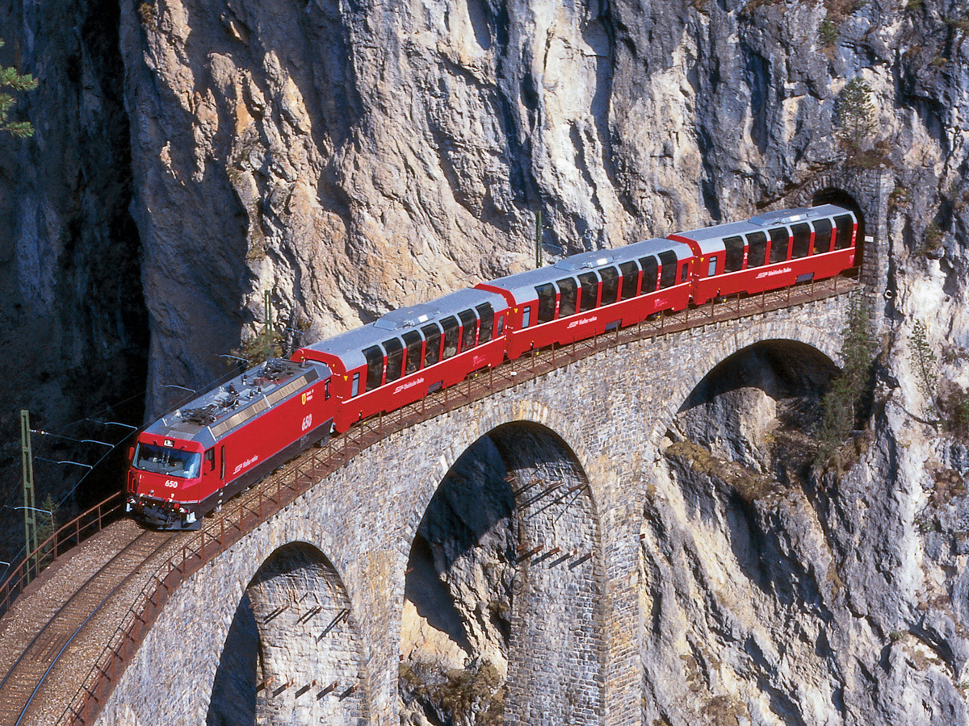
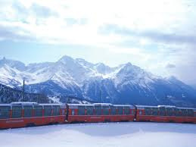
:
2008 La Ferrovia retica
nei paesaggi dell’Albula e del Bernina

Slide 22
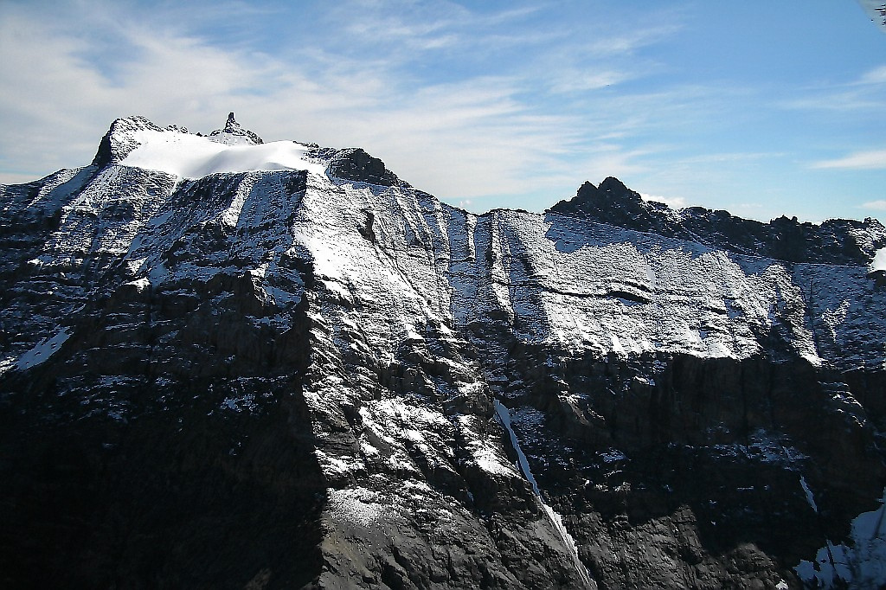
:
2008 Arena tettonica della Sardona

Slide 23
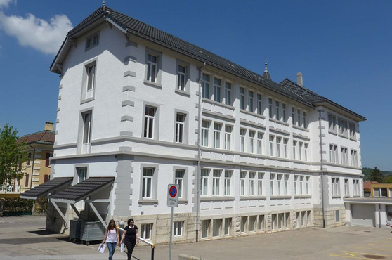
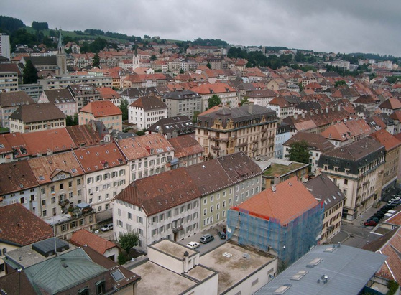
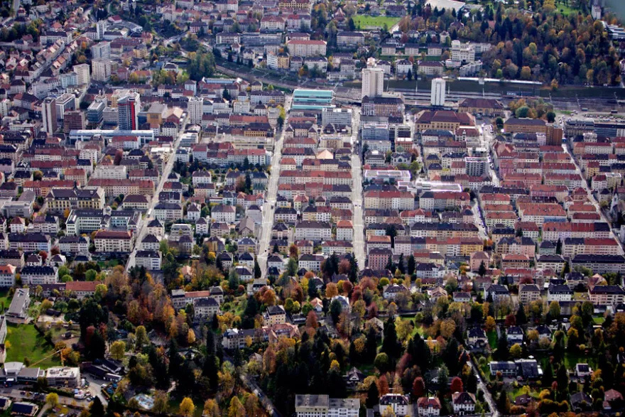
:
2009 La Chaux-de-Fonds e Le Locle
Urbanismo dell’industria orologiera

Slide 24
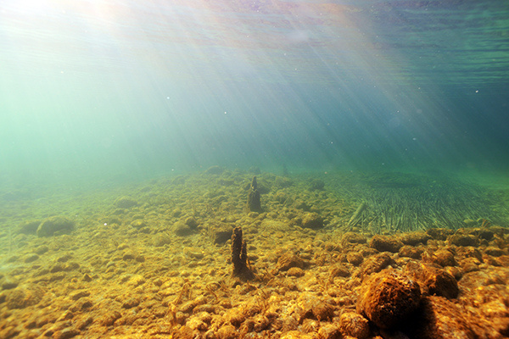
:
2011 Palafitte preistoriche attorno alle Alpi

Slide 25
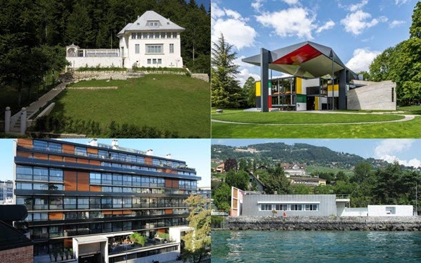
:
2016 Le opere architettoniche di Le Corbusier

Slide 26
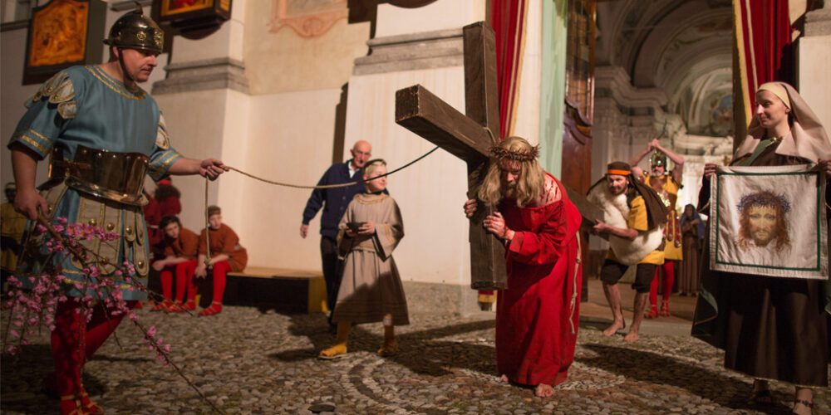
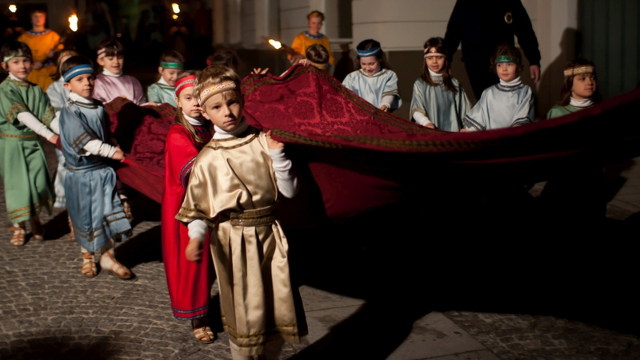
:
2019 Le processioni storiche
della Settimana Santa di Mendrisio

Slide 27
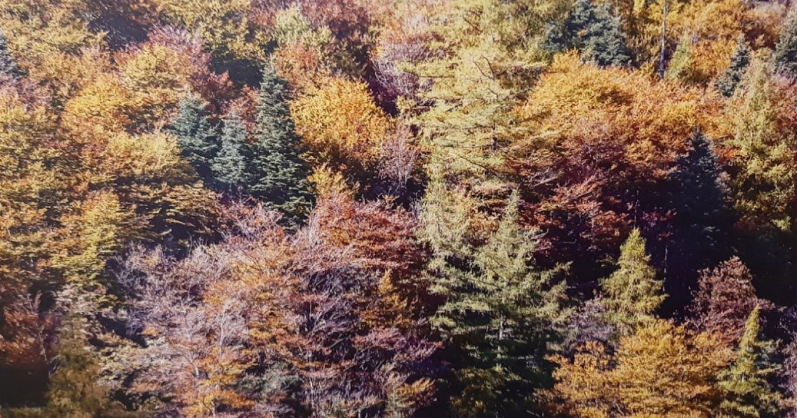
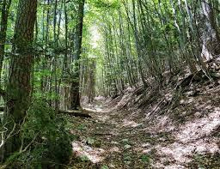
Forêt de la Bettlachstock
:
Riserva forestale delle Valli di Lodano, Busai e Soladino
2021 Antiche faggete primordiali dei Carpazi e di altre regioni d’Europa

Slide 28




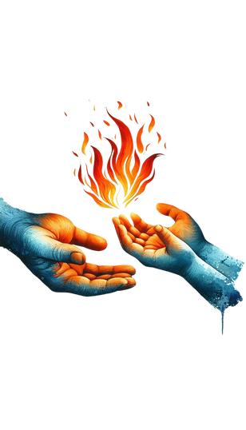



diritto dell'essere umano a conoscere il proprio patrimonio culturale e di beneficiarne
eredità comune, indipendentemente da chi ne detenga la proprietà
elemento di coesione sociale e senso di appartenenza
arricchimento della qualità di vita in particolare per le persone svantaggiate
bene da sostenere e da trasmettere alle generazioni future
approccio alla diversità culturale e paesaggistica al fine di ottenere un equilibrio
impegno del pubblico e del privato a cooperare nelle sua conservazione e valorizzazione
rilevanza nel sistema educativo, di formazione e di interdisciplinarità
PARTECIPAZIONE AL PATRIMONIO CULTURALE : LA CONVENZIONE DI FARO (2005) emanata dal Consiglio d'Europa, ratificata dalla Svizzera, arricchisce il concetto di Patrimonio culturale sottolineando la sua importanza per le società in relazione ai diritti umani e alla democrazia

Slide 29
